Slide 1

BÀI 03:
FITERS & CUSTUM FILTERS

Slide 2
MỤC TIÊU (1-3)
Giải thích về các filter
Một số filters có sẵn
Tạo một filter do người dùng

Slide 3
FILTERS
Currency
Uppercase
Date
Lowercase
Filter
orderBy
Filter sử dụng để định dạng hiển thị kết quả của một biểu thức cho người dùng cuối
Được thêm vào các biểu thức bằng cách sử dụng ký tự | tiếp thieo là một filter
Filter có thể được sử dụng trong các view hoặc trong controller
Có thể sử dụng nhiều hơn một filter trong một biểu thức

Slide 4
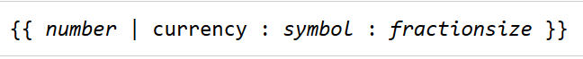
FILTERS– SỬ DỤNG CURRENCY
Filter currency cho phép định dạng tiền tệ một cách nhanh chóng
Cú pháp chung
Trong đó:
Number là số cần định dạng
Currency là từ khóa mạc định
Symbol là ký tự hiển thị như VND, $, USD…
Fractionsize là số thập phân sau dấu chấm

Slide 5
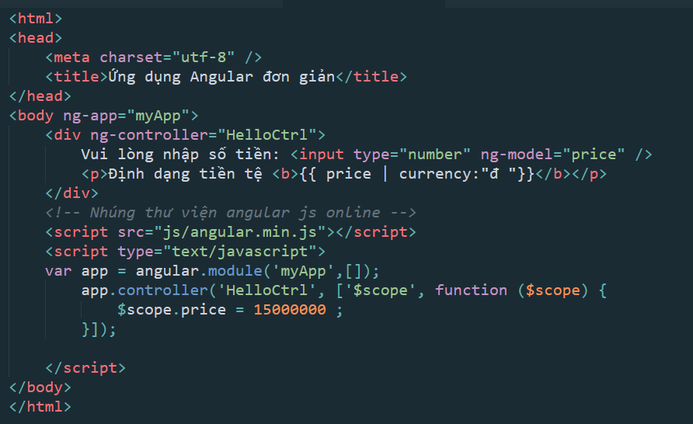
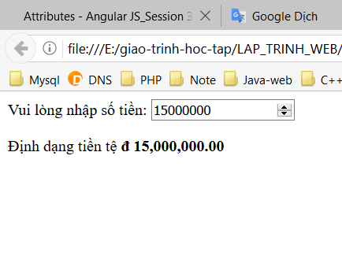
FILTERS– SỬ DỤNG CURRENCY
Ví dụ về filter curency

Slide 6
FILTERS – SỬ DỤNG DATE
Filter date sử dụng để dịnh dạng ngày tháng thoe các định dạng phù hợp với yêu cầu hiển thị
Cú pháp
Trong đó:
Today là ngày cần định dạng
Date là từ khóa mạc định
Format là kiểu định dạng hiển thị ngày

Slide 7
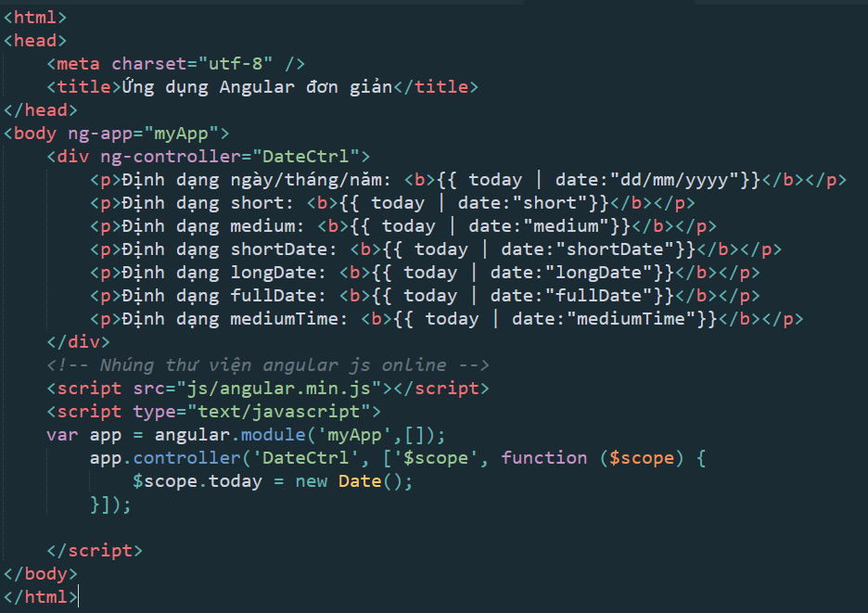
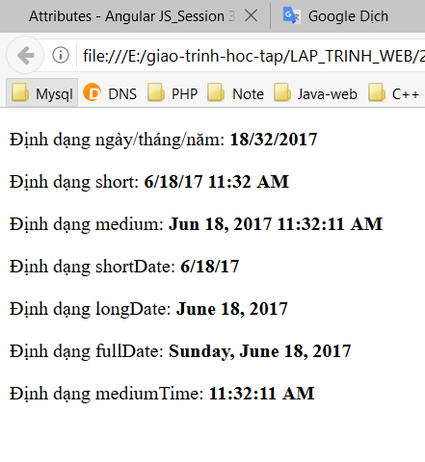
FILTERS – SỬ DỤNG DATE
Ví dụ về filter date

Slide 8
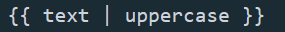
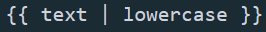
FILTERS – SỬ DỤNG LOWERCASE VÀ UPPERCASE
Filter lowercase và uppercase sử dụng để định dạng text hiển thi
Với lowercase hiển thị chữ thường
Uppercase hiển thị chữ in hoa
Cú pháp
trong đó
text là chuỗi cần định dạng
Lowercase và uppercase là từ khóa mạc định

Slide 9
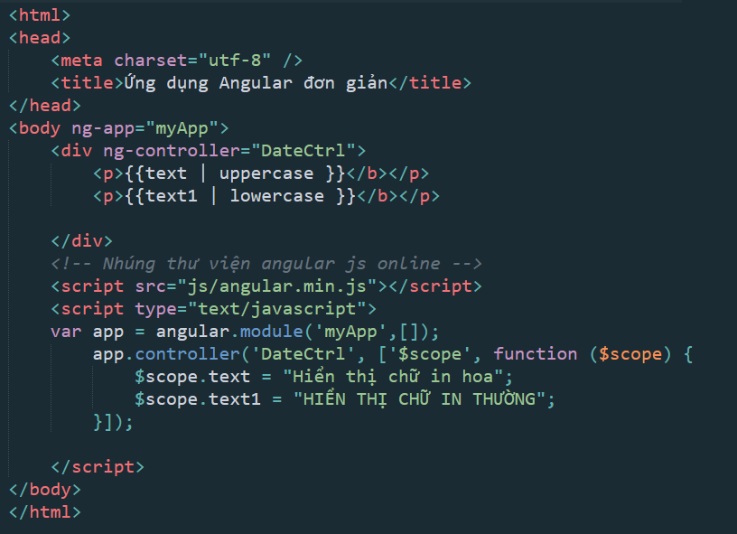
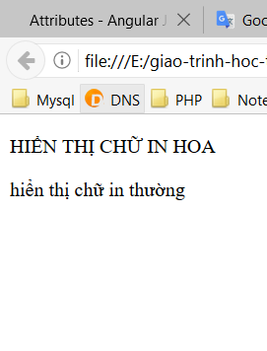
FILTERS – SỬ DỤNG LOWERCASE VÀ UPPERCASE
Ví dụ về lowercase và uppercase

Slide 10
FILTERS – SỬ DỤNG FILTER
Filters filter sử dụng để tìm kiếm dữ liệu gần đúng hoặc chính xác trong mảng dữ liệu sẵn có
VD có mảng dũ liệu như sau
Và giờ cần tìm tên có chữ g
Vậy fiter như sau

Slide 11
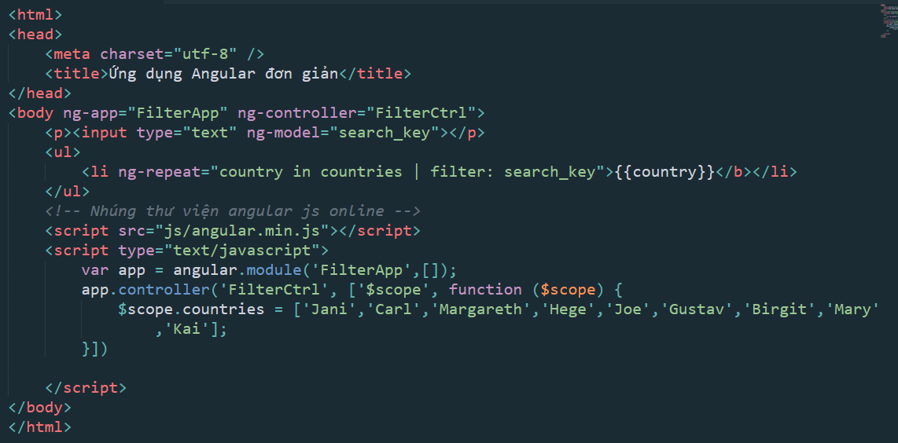
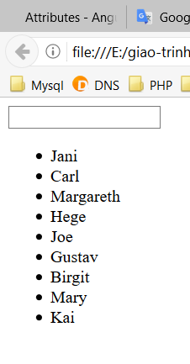
FILTERS – SỬ DỤNG FILTER
Ví dụ về fiter:

Slide 12
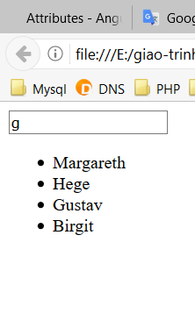
FILTERS – SỬ DỤNG FILTER
Ví dụ về fiter:

Slide 13
FILTERS – SỬ DỤNG ORDERBY
Cho phép sắp xếp lại thứ tự của các phần tử trong mảng dữ liệu theo alphabet
Cú pháp sử dụng
Trong đó
Expression là dữ liệu cần cần sắp xếp
orderBy là từ khóa mạc định
Key là các trường dữ liệu cần sắp xếp
Bool là giá trị true hoạc false trong đó mạc định là false
nếu false thiif orderBy theo ASC ( giảm dần )
nếu true thì orderBy DESC ( Tăng dần )

Slide 14
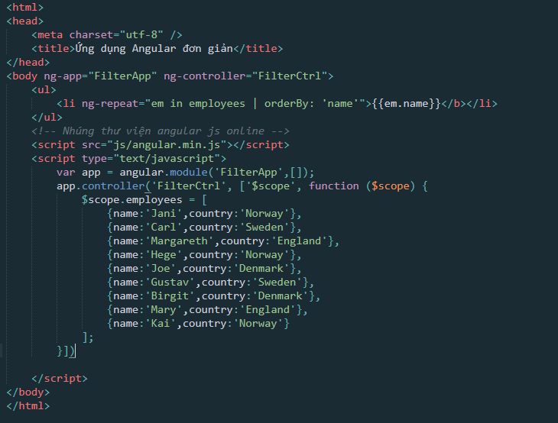
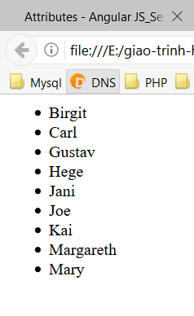
FILTERS – SỬ DỤNG ORDERBY
Ví dụ về filters orderBy

Slide 15
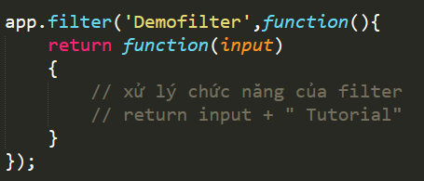
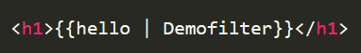
FILTERS – NGƯỜI DÙNG TẠO
Trong angular cjho phép lập trình viên tạo thêm các filter theo ý muốn phù hợp với mục đích công việc
Cú pháp tương tự sau
Trong đó
Demofilter là tên filter muốn tạo
Function chính là nơi xử lý mã
Khi sử dụng có thể

Slide 16
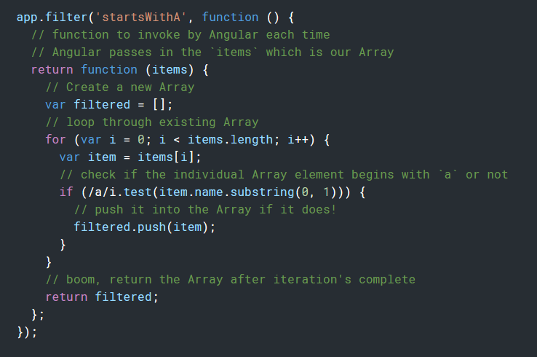
FILTERS – NGƯỜI DÙNG TẠO
Ví dụ về một filter phức tạp lọc tất cả các giá trị bắt đầu với chữ a

Slide 17

THANK FOR WATCH!

